Slide 1

ORIENTAÇÃO A OBJETOS COM C#

Slide 2

OO com C#
ASP.NET Core + Entity Framework Core
Web.API (Dapper) + Front End
Azure DevOps + Azure
Versionamento de código (Git + GitHub) + Testes

Slide 3

“O que eu ouço, eu esqueço.
O que eu vejo, eu não lembro.
O que eu faço, eu aprendo.”
Autor Desconhecido

Slide 4
Agradecimentos

Slide 5

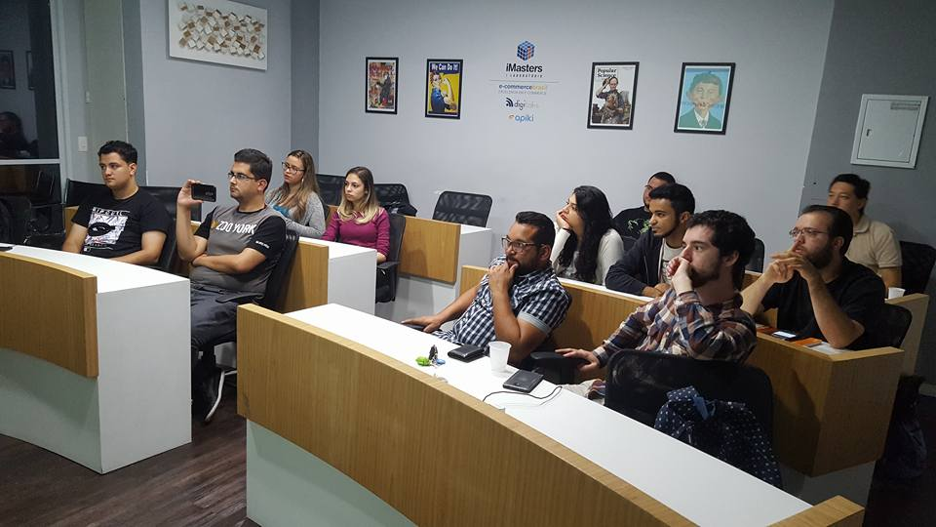

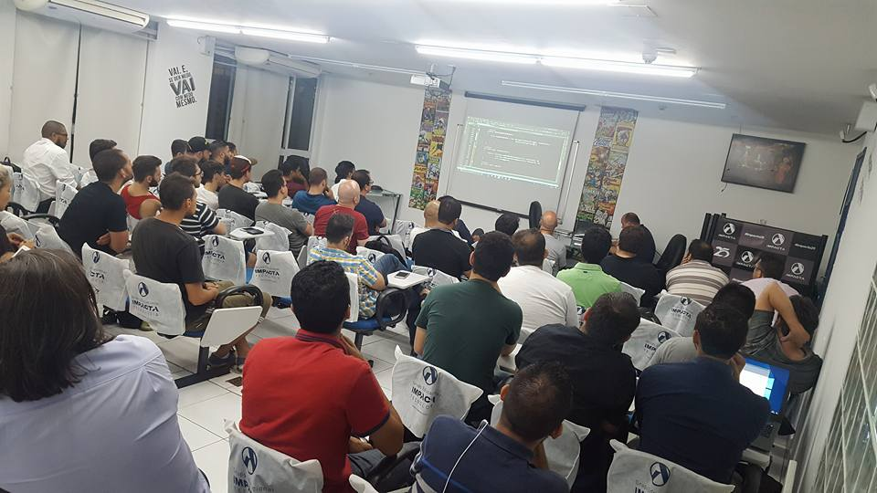
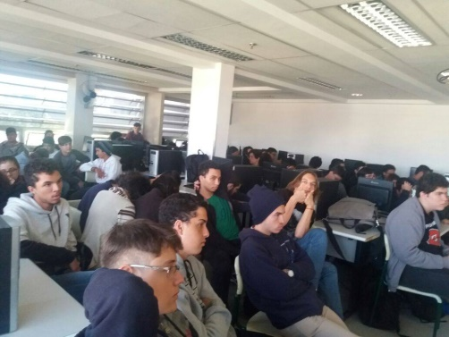

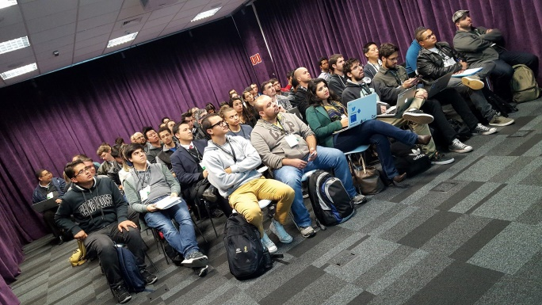

Developers-BR

Slide 6



ALESSANDRA SOARES
Formada em Analise de Sistemas e pós-graduada em Segurança da Informação.
Trabalha há mais de 10 anos com desenvolvimento de software.
Apaixonada por sua profissão, pelas comunidades e eventos.
Alesssandra Soares Santos
/AlessandraSoaresdosSantos

Slide 7

ANA MANZAN
Mineira
Desenvolve com .NET há mais de 6 anos
Analista Desenvolvedora na PagoLivre
Mestre em Inovação Tecnológica
Graduada em Análise e Desenvolvimento de Sistemas
/in/AnaCarolinaManzan
/anamanzan

Slide 8


THAMIRYS GAMEIRO
Formada em Ciência da Computação e Engenharia de Software.
Trabalha há cerca 8 anos com desenvolvimento de software.
Apaixonada por sua profissão, pelas comunidades e eventos.
Co-fundadora da comunidade Developers-BR
/thamirys-gameiro-5535a520

Slide 9
História do C#
Criada e apresentada por Anders Hejlsberg e sua equipe nos anos 2000 juntamente com o .NET Framework
O C# pertence a plataforma .Net e tornou-se o principal símbolo da tecnologia por ter sido criada especificamente para a nova plataforma
O objetivo foi ter total controle da evolução do .Net, sem a dependência de linguagens legadas, com o uso de uma linguagem própria a Microsoft adquiriu total independência em suas criações atingindo hoje bilhões de dispositivos.

Slide 10
Sobre a linguagem C#
Uma das linguagens mais usadas no mercado
Orientada a objetos
Fácil aprendizagem
Sintaxe amigável (muito parecida com a do Java)
Versão atual – 7.3 (8.0 no “forno”)

Slide 11
Como funciona?
Os programas em C# são executados no .NET Framework
O .NET Framework é uma tecnologia que suporta a criação e execução da próxima geração de aplicativos, serviços (API) e aplicações Web
Permite executar diversas linguagens permitindo grande interoperabilidade entre elas
O .NET Framework visa uma plataforma única para desenvolvimento e execução de sistemas e aplicaçõe

Slide 12
Como funciona?
Consiste em 2 componentes:
Common Language Runtime (CLR) interagindo com o
Framework Class Library (FCL)

Slide 13
Como funciona?
O CLR fornece gerenciamento de memória, controle de exceção, interoperabilidade, manipulação de processamento paralelo e concorrente, segurança, serviços de compilação para a arquitetura específica, entre outros

Slide 14
Como funciona?
A FCL oferece APIs para UI de console, acesso a dados, conectividade com banco de dados, web, acesso aos serviços do sistema operacional, facilidades para a linguagem e muito mais

Slide 15
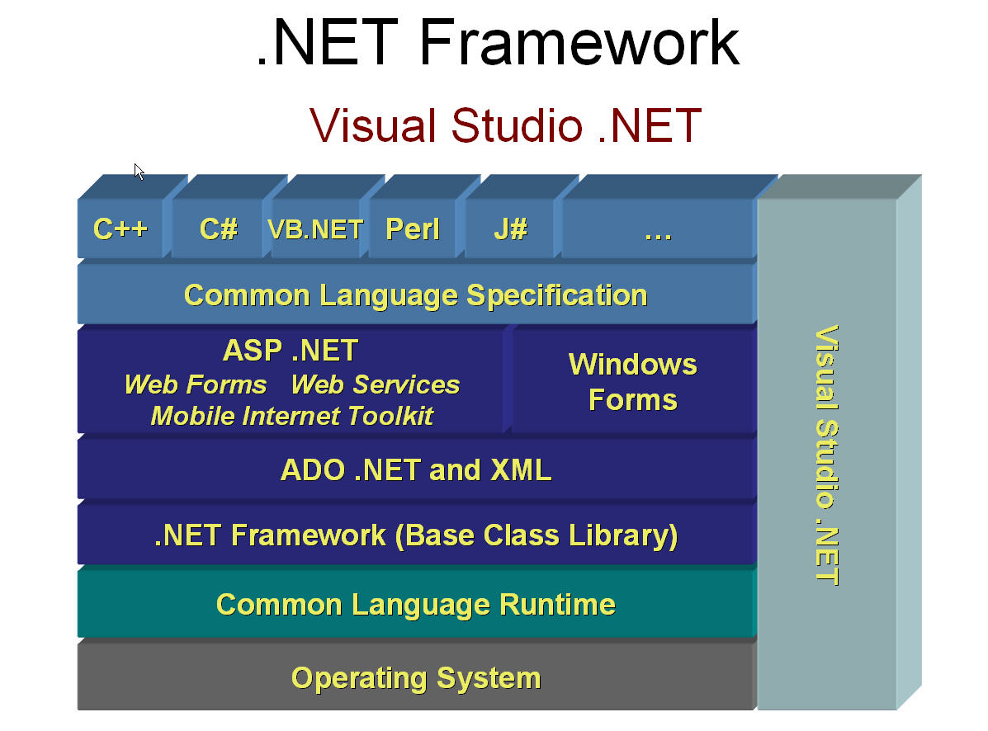

Slide 16

O que usamos para desenvolver?
Visual Studio – IDE

Slide 17
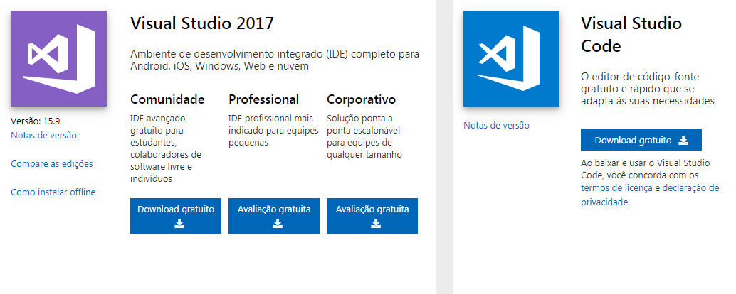

Slide 18
Visual Studio Installer

Slide 19
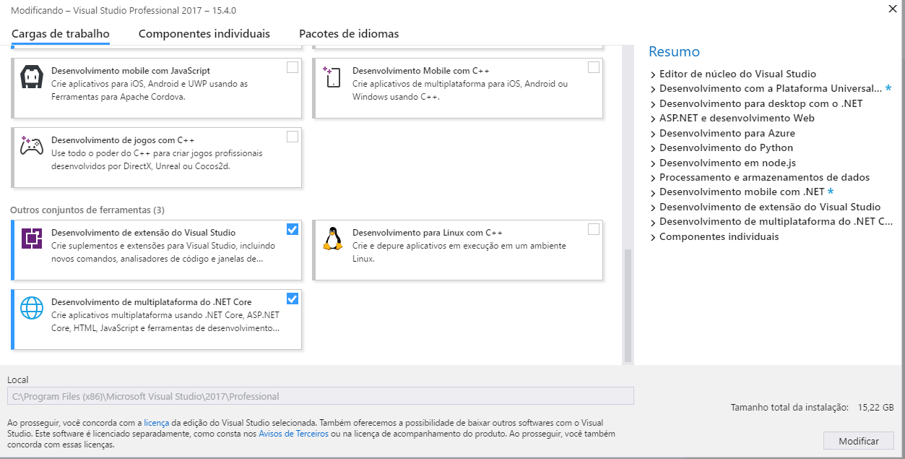

Slide 20
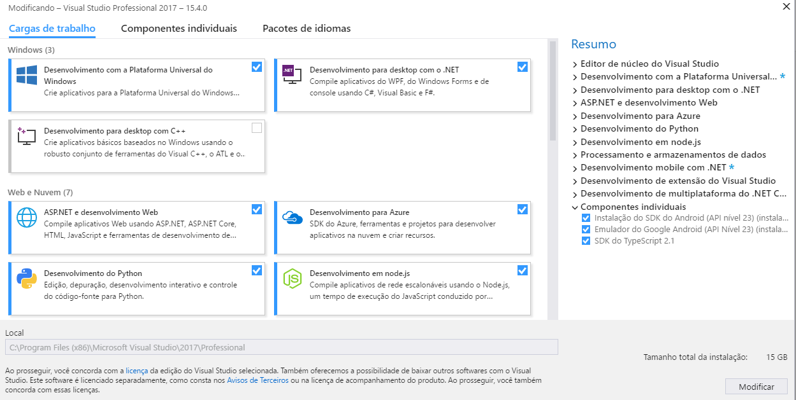

Slide 21
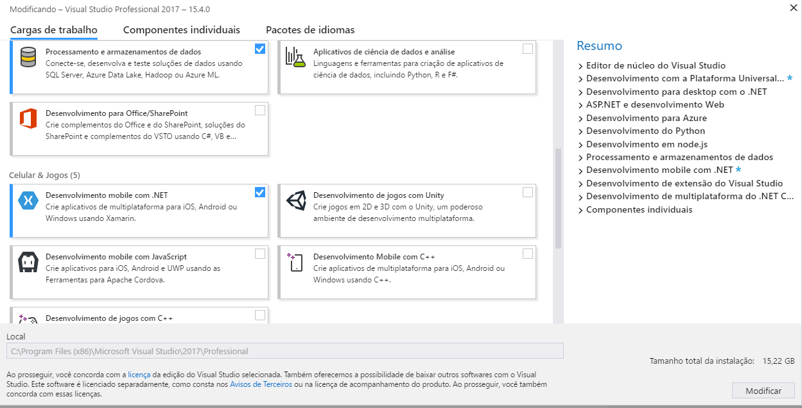

Slide 22
Recursos do Visual Studio

Slide 23
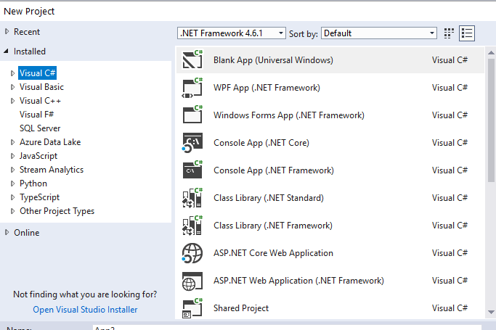

Slide 24
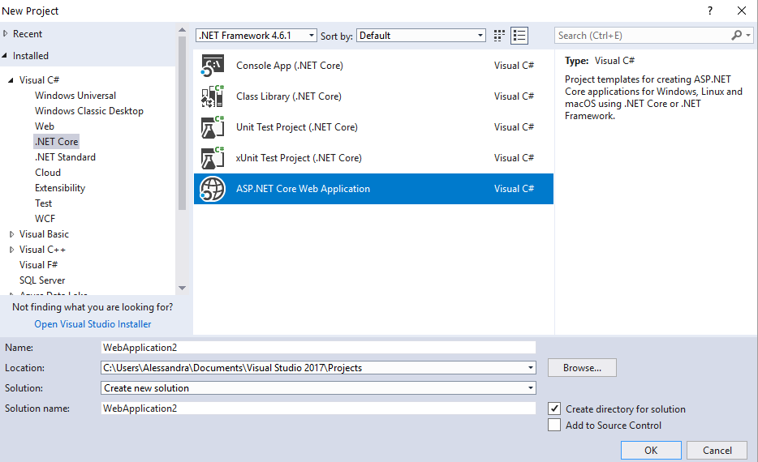

Slide 25
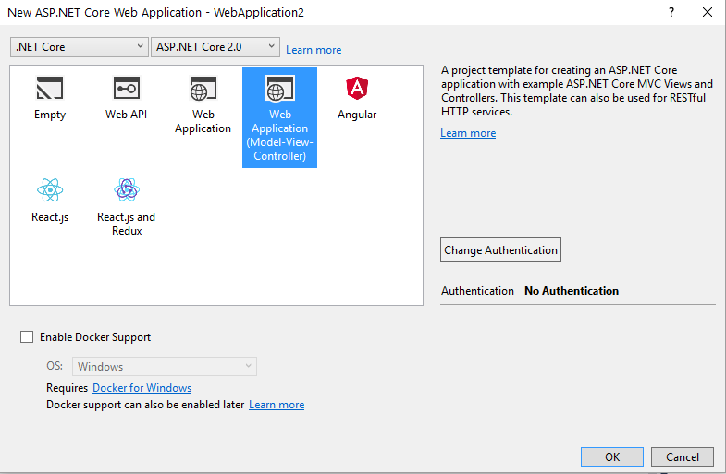

Slide 26
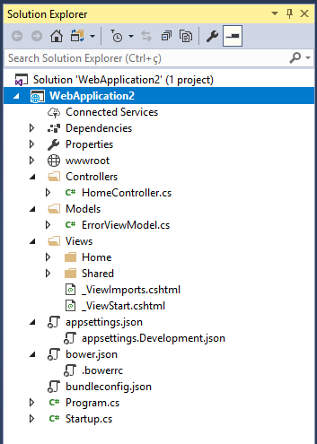
Solution Explorer

Slide 27
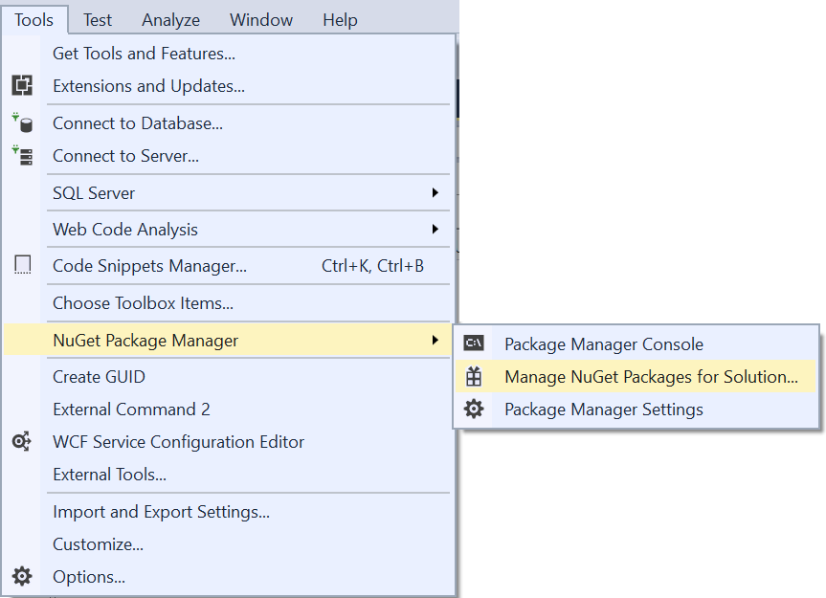
Nuget Package

Slide 28
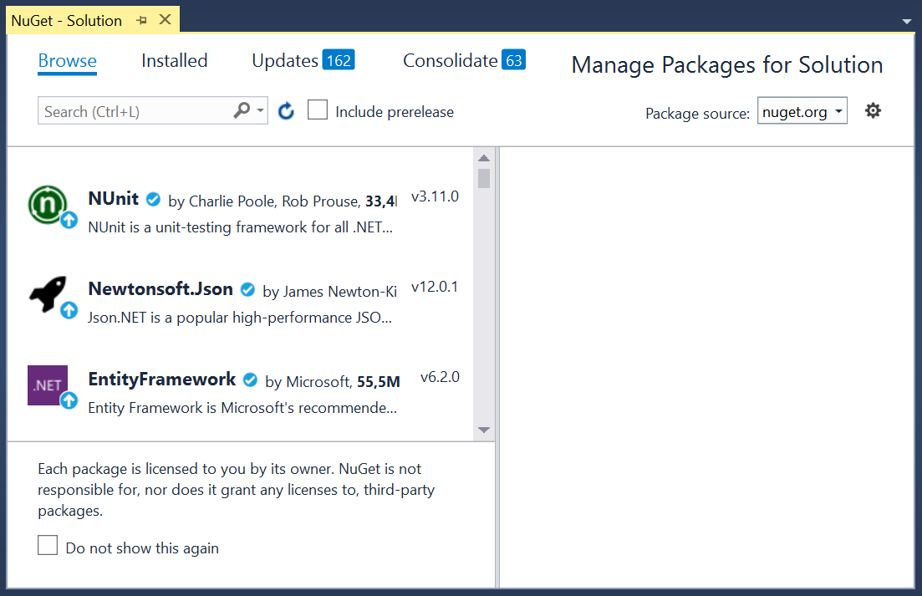
Nuget Package

Slide 29
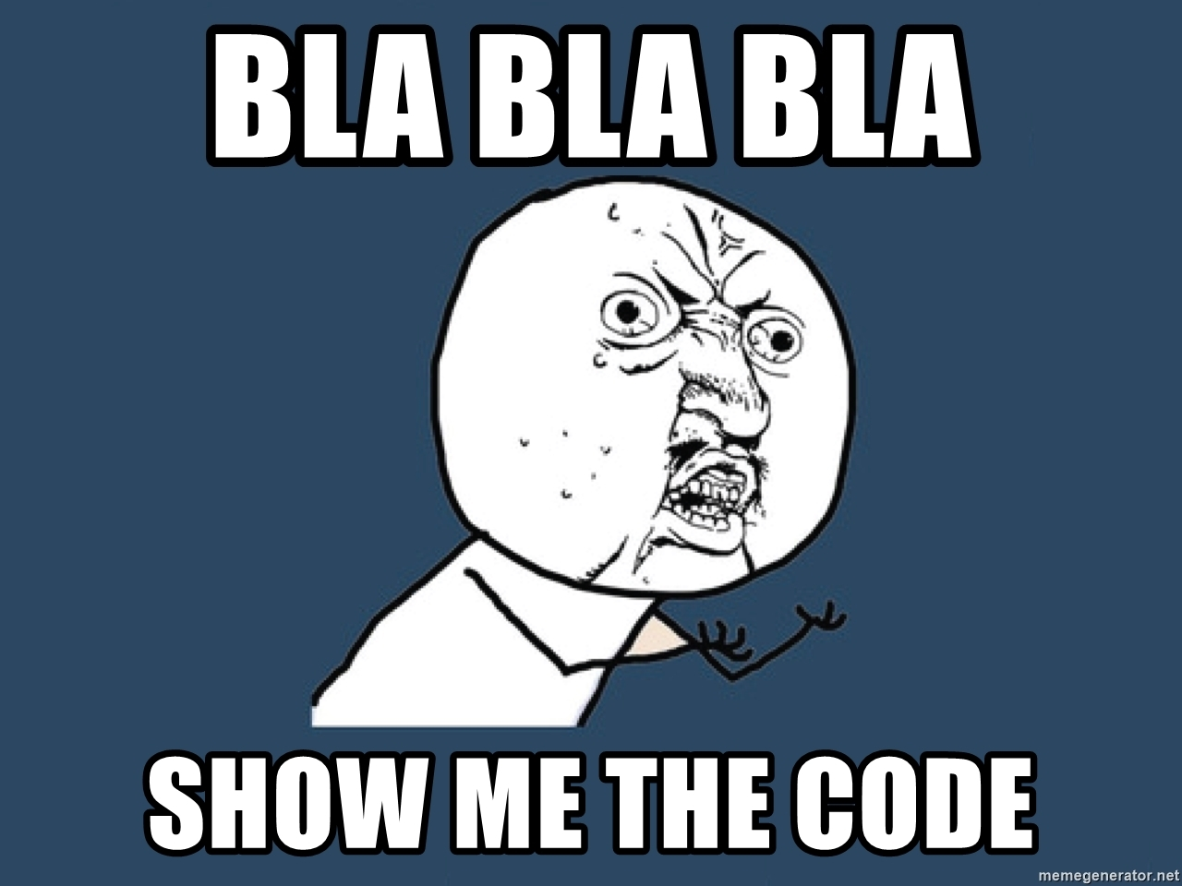

Slide 30

ORIENTAÇÃO A OBJETOS

Slide 31

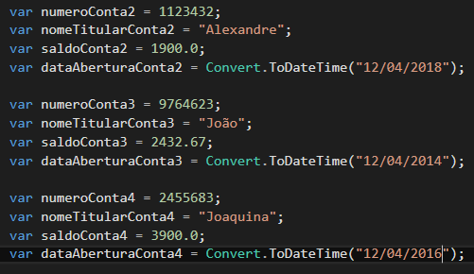
Revisão de OO

Slide 32
Revisão de OO - Classe
Representação de algo do mundo real
Abstrai um conjunto de objetos com características e comportamentos similares
É uma descrição das propriedades e/ou estados possíveis de um conjunto de objetos (bem como de seus comportamentos)
Uma classe possui: Nome, Atributos, Métodos e Construtores

Slide 33
Revisão de OO - Objeto
Instância de uma classe
Abstração do mundo real para o virtual
É algo distinguível que possui características (atributos) e comportamentos (métodos)
Tudo é um objeto: Um carro, uma casa, uma pessoa, um animal...

Slide 34
Revisão de OO
Atributos: variáveis dentro da classe, que representarão as características de um determinado objeto
Método: ações efetuadas em objetos e classes
Encapsulamento: É a técnica que faz com que detalhes internos do funcionamento dos métodos de uma classe permaneçam ocultos para os objetos

Slide 35
Solution, Projeto e Namespace

Slide 36
Diferença entre Solution, Projeto e Namespace
Solution: Contém um ou mais projetos
Projeto: Contém arquivos (Código-fonte, imagens, etc...)
Namespace: agrupar classes com funções semelhantes

Slide 37
Solution
É uma área do ambiente de desenvolvimento integrado (IDE) que contém o seu projeto e ajuda a gerenciar os arquivos de projeto. É o local que agrupa todos os arquivos e projetos do seu software, raiz.

Slide 38
Projeto
Contém de todos os arquivos de código fonte, ícones, imagens, arquivos de dados e qualquer outra coisa que será compilado em um programa executável ou o site da web.

Slide 39
Namespace
É semelhante ao conceito de uma pasta do sistema de arquivos em um computador.
Ele agrupa classes e tipos por semântica e é declarado com a palavra-chave namespace.

Slide 40
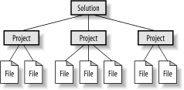
Diferença entre Solution, Projeto e Namespace

Slide 41
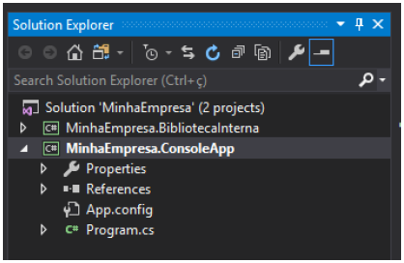
Diferença entre Solution, Projeto e Namespace

Slide 42
Modificadores de acesso

Slide 43
public
O tipo ou membro pode ser acessado por qualquer outro código no mesmo assembly ou em outro assembly que faz referência a ele.

Slide 44
private
O tipo ou membro pode ser acessado somente pelo código na mesma classe.

Slide 45
protected
O tipo ou membro pode ser acessado somente pelo código na mesma classe ou em uma classe derivada dessa classe

Slide 46
internal
O tipo ou membro pode ser acessado por qualquer código no mesmo assembly, mas não de outro assembly

Slide 47
protected internal
O tipo ou membro pode ser acessado por qualquer código no assembly no qual ele é declarado ou de uma classe derivada em outro assembly

Slide 48
private protected
O tipo ou membro pode ser acessado somente dentro de seu assembly de declaração, por código na mesma classe ou em um tipo que é derivado dessa classe

Slide 49
Operadores
Condicionais
Loops

Slide 50
Operadores get e set
Também conhecidos como getters e setters
Usados para obter (get) e alterar (set) o valor de um atributo de forma simples e que permita validações, impedindo que classes externas acessem diretamente o atributo
Permite adicionar regras e lógicas para o acesso ao dado

Slide 51
Operadores
== operador de igualdade
!= operador de desigualdade
! operador de negação

Slide 52
Operadores
& avalia os dois operadores independente do valor do primeiro.
&& avalia o segundo operador somente se o primeiro for avaliado como verdadeiro
| avaliará todos os operandos
|| Se o primeiro operando for avaliado como verdadeiro, então o C# não avaliará o segundo operando

Slide 53
Condicionais
IF
IF ELSE
IF ELSE IF ELSE
SWITCH ... CASE

Slide 54
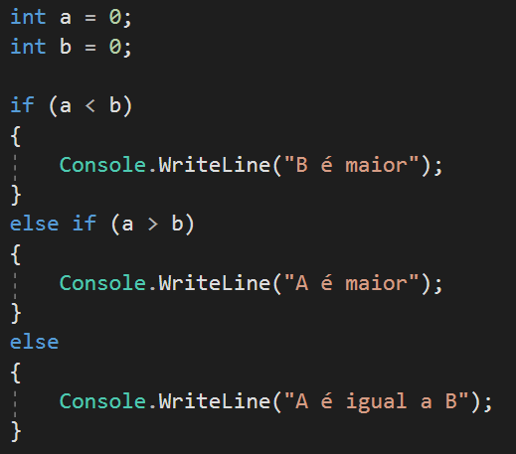
Condicionais

Slide 55
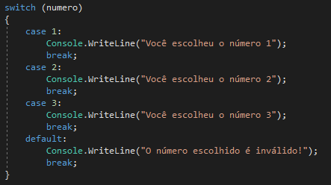
Condicionais

Slide 56
Loops
for
while
do...while
foreach

Slide 57
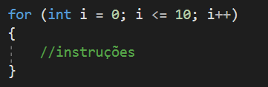
Loop for
O loop for trabalha checando uma condição para executar um bloco de código até que essa condição seja verdadeira

Slide 58
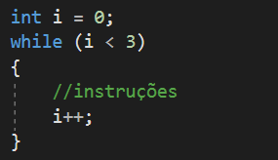
Loop while
No loop while apenas colocamos a condição que queremos testar:

Slide 59
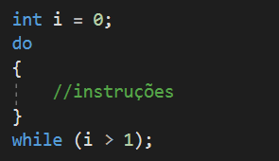
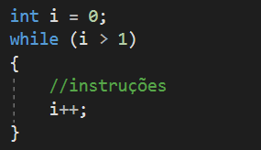
Loop do...while
Se fossemos analisar com cuidado veríamos que o loop while dependendo do caso pode nunca ser executado

Slide 60
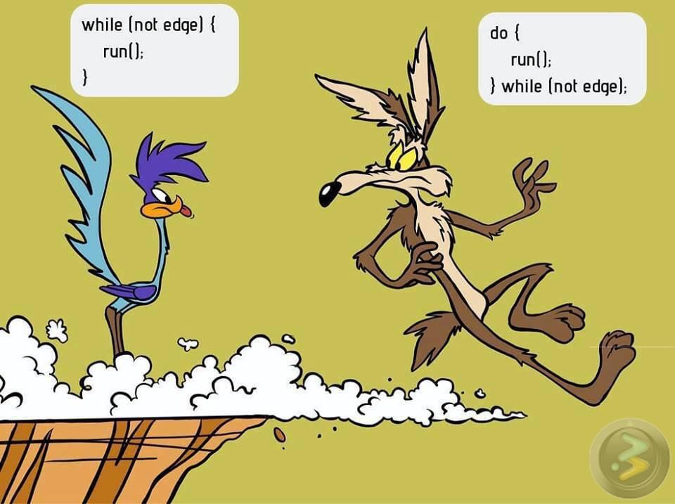

Slide 61
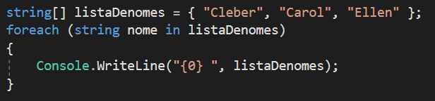
Loop foreach
O loop foreach é usado para percorrer listas

Slide 62
Um pouco mais de Orientação a objetos

Slide 63
Revisão de OO - Herança
Princípio do reuso
Pode ser utilizada para evitar reescrever código
Adiciona a capacidade de uma classe estender/herdar atributos e métodos de uma outra classe
Classe base e classe derivada
Não há herança múltipla, porém há herança transitiva
Classe C herda de Classe B, que herda de Classe A
Classe derivada é uma especialização (um tipo) da classe base

Slide 64
Revisão de OO - Polimorfismo
Polimorfismo = muitas formas
Métodos da classes derivadas com a mesma assinatura e comportamentos diferentes
Métodos devem ser declarados como virtual na classe base
Já os métodos abstratos devem ser implementados nas classes derivadas

Slide 65
Classes abstratas
Se uma classe é declara como abstrata ela não pode ser instanciada
Permite a criação de classes e membros de classe que estão incompletos e devem ser implementados em uma classe derivada
É declarada usando a palavra-chave abstract antes da palavra-chave class

Slide 66
Classes sealed
Não pode ser usada como classe base, pois impede a derivação
É declarada usando a palavra-chave sealed antes da palavra-chave class
Como não pode ser usada como base, algumas otimizações em tempo de execução podem tornar a chamada a membros desse tipo de classe mais rápida

Slide 67
Método virtual
Possuem implementação que podem ser sobrepostas por uma classe derivada

Slide 68
Método abstract
Não possuem implementação e, portanto, devem ter uma implementação na primeira classe derivada concreta da hierarquia

Slide 69
Interfaces
Interface != User Interface (UI)
Uma interface, no paradigma da orientação a objetos, é um tipo de classe que contém apenas as assinaturas de métodos, propriedades, eventos e indexadores
Sendo assim, funciona como um contrato entre si e qualquer classe ou estrutura que a implementa
Isso significa que uma classe que implementa uma interface é obrigada a implementar todos os seus membros

Slide 70
Referências
https://docs.microsoft.com/pt-br/dotnet/csharp/programming-guide/
https://docs.microsoft.com/pt-br/dotnet/

Slide 71

Obrigada!
Dúvidas?
alessandradesenvolvedora@gmail.com
ana@developers-sp.com.br thamirys@developers-sp.com.br

